Slide 1

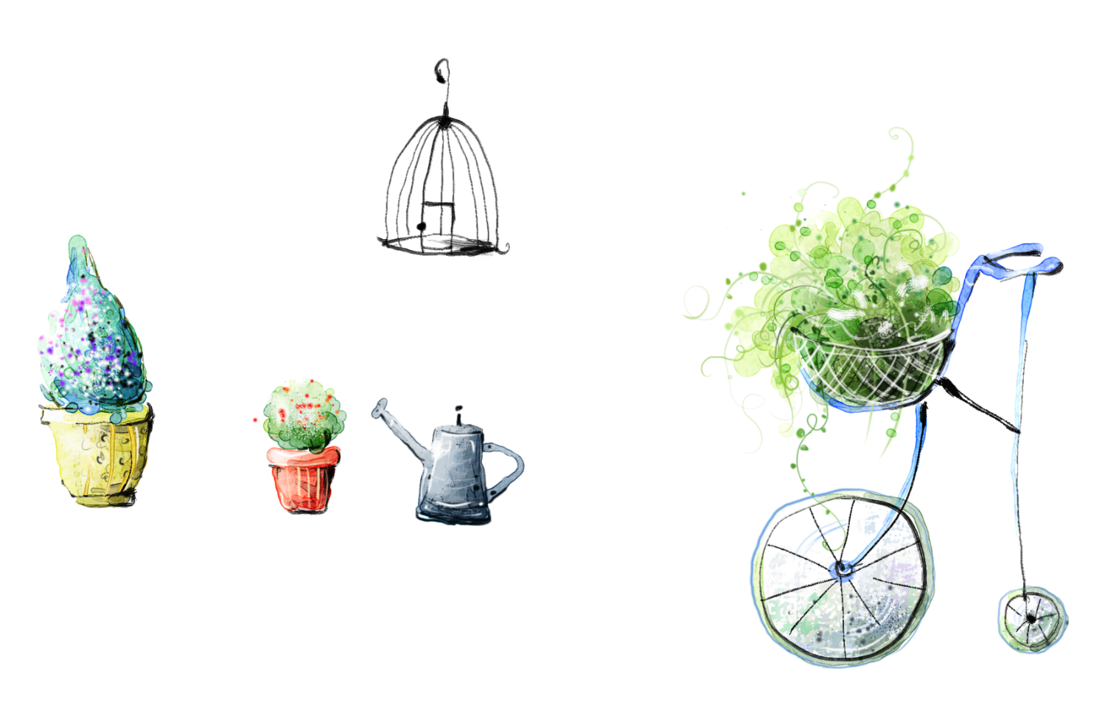
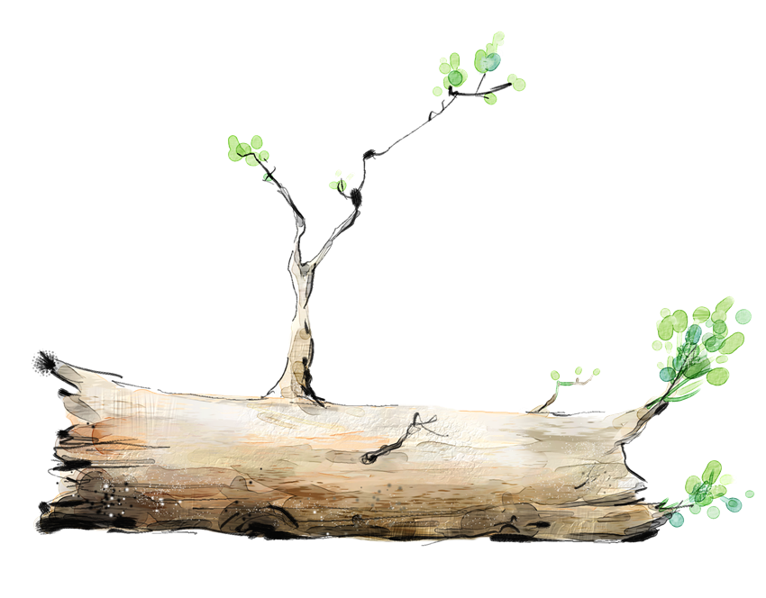


TRƯỜNG TIỂU HỌC PÚC LỢI
TIẾNG VIỆT
Jellyfish-0946622429

Slide 2







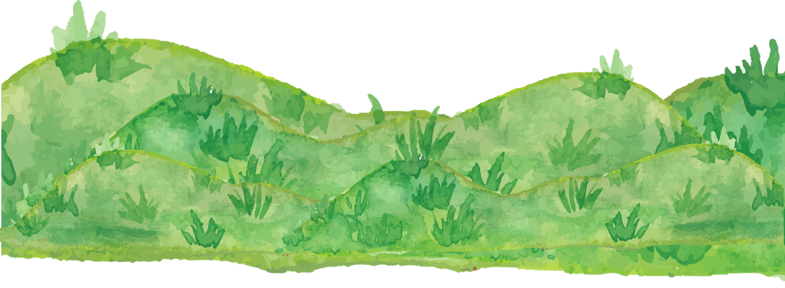
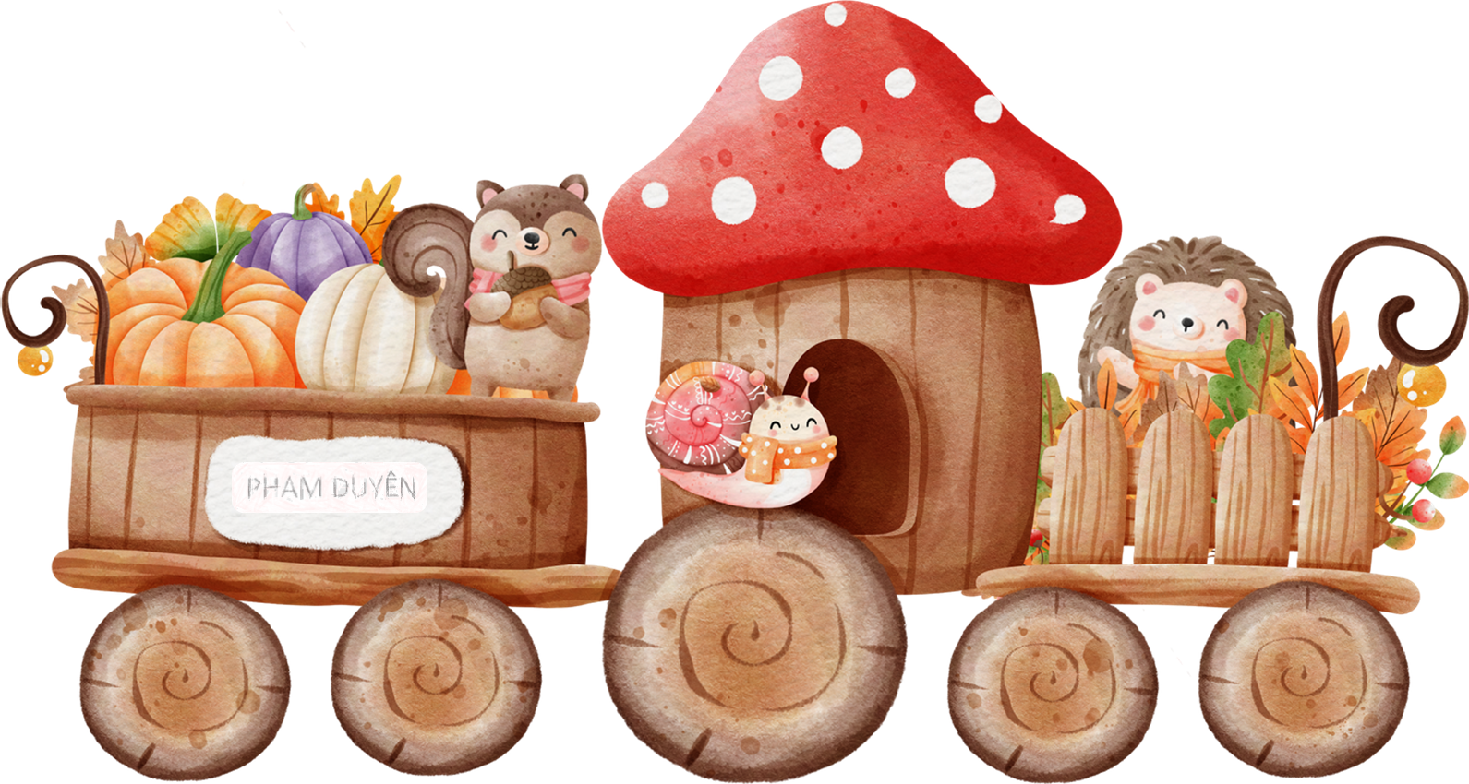
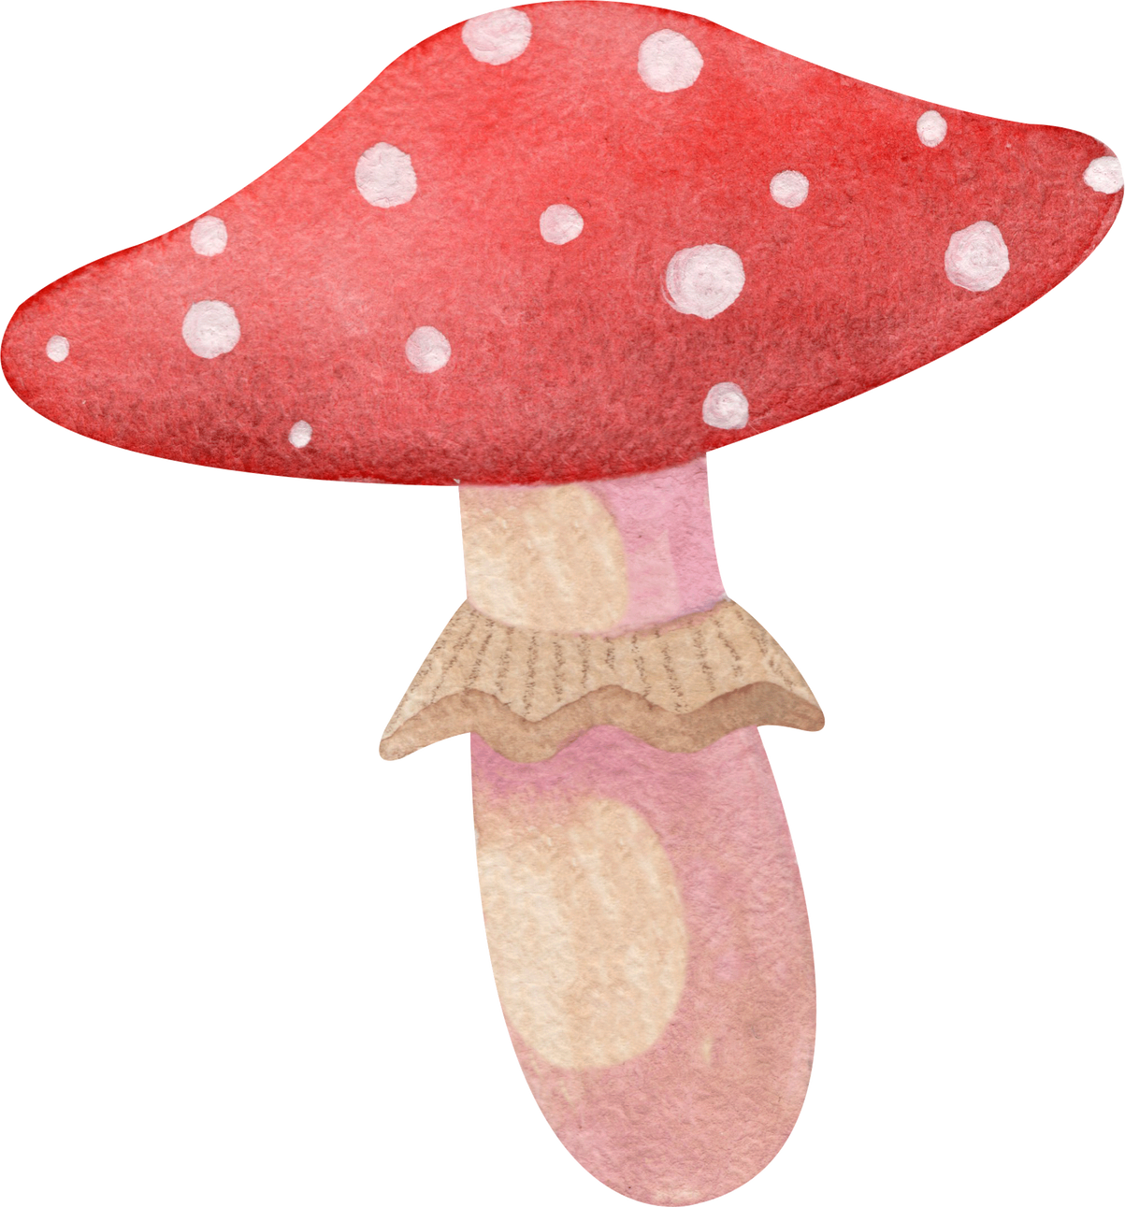


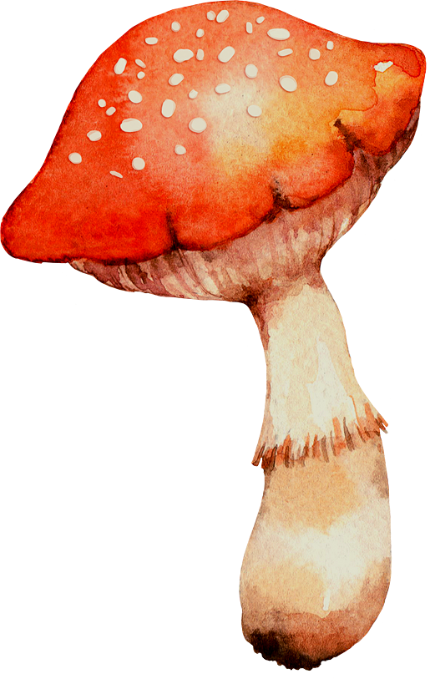
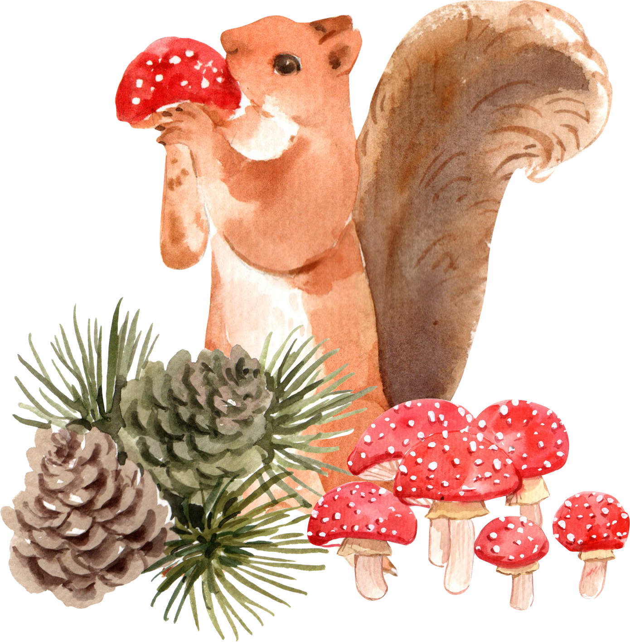




2

Slide 3
Câu 1: Đọc thầm văn bản và chọn đáp án đúng:
Tôi là học sinh lớp 1
Tôi tên là Nam, học sinh lớp 1A, Trường Tiểu học Lê Quý Đôn. Ngày đầu đi học, mặc bộ đồng phục của trường, tôi hãnh diện lắm.
Hồi đầu năm học, tôi mới học chữ cái. Thế mà bây giờ, tôi đã đọc được truyện tranh. Tôi còn biết làm toán nữa. Tôi có thêm nhiều bạn mới.
Ai cũng bảo từ khi đi học, tôi chững chạc hẳn lên.
(Trung Sơn)
Đáp án
Văn bản có mấy câu?
A. 6 câu
B. 7 câu
C. 8 câu

Slide 4
Câu 2: Đọc thầm đoạn văn và chọn đáp án đúng:
Tôi tên là Nam, học sinh lớp 1A, Trường Tiểu học Lê Quý Đôn. Ngày đầu đi học, mặc bộ đồng phục của trường, tôi hãnh diện lắm.
Đáp án
Bạn Nam học lớp nào?

Slide 5
Câu 3: Đọc thầm đoạn văn và chọn đáp án đúng:
Hồi đầu năm học, tôi mới học chữ cái. Thế mà bây giờ, tôi đã đọc được truyện tranh. Tôi còn biết làm toán nữa. Tôi có thêm nhiều bạn mới.
Đáp án
Bây giờ, Nam đã biết làm gì?

Slide 6

CHỦ ĐỀ
1
TIẾT 3

Slide 7
5
Chọn từ ngữ để hoàn thiện câu và viết câu vào vở.
bổ ích
mới
hãnh diện
Nam rất khi được cô giáo khen.
(…)

Slide 8




VIẾT

Slide 9
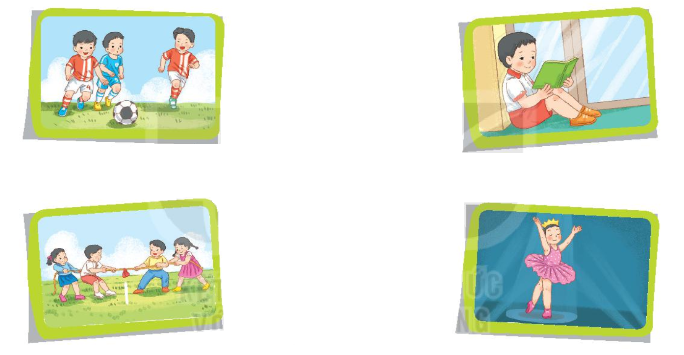
6
Quan sát tranh và dùng từ ngữ để nói theo tranh
đá bóng
đọc sách
kéo co
múa

Slide 10
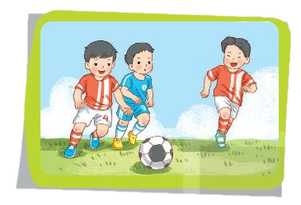
TRANH 1
Các bạn chơi đá bóng rất hào hứng.

Slide 11

TRANH 2
Em thích đọc sách.

Slide 12
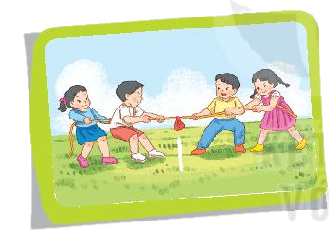
TRANH 3

Slide 13
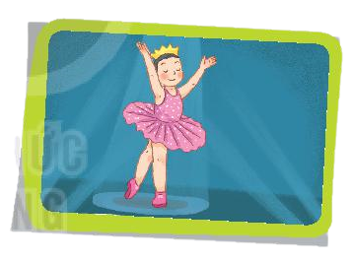
TRANH 4

Slide 14
CHỦ ĐỀ
1
TIẾT 4

Slide 15

7
NGHE VIẾT
Nam đã đọc được truyện tranh.
Nam còn biết làm toán nữa.

Slide 16
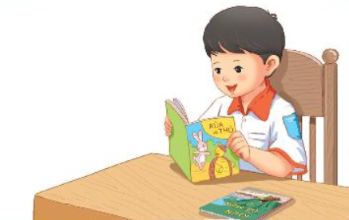
7
NGHE VIẾT
Nam đã đůc đưϑ truyện tranh.
Nam còn biết làm toán nữa.

Slide 17

8
Chọn chữ phù hợp thay cho bông hoa
a. s hay x
học inh
x
inh đẹp
s
s
ách vở

Slide 18
8
Chọn chữ phù hợp thay cho bông hoa
b. tr hay ch
tr
anh ảnh
ch
ữ cái
ch
vui ơi

Slide 19
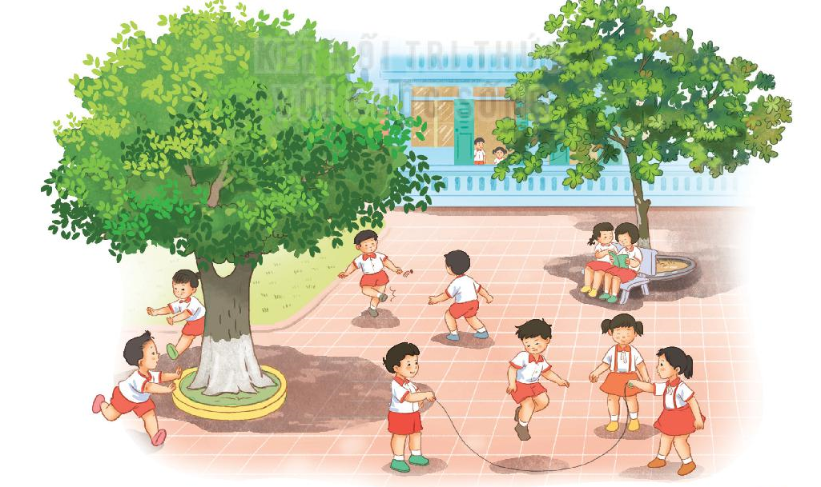
9
Chọn ý phù hợp để nói về bản thân
Từ khi đi học lớp 1, em:
- Thức dậy sớm hơn
- Ăn sáng nhanh hơn
- Không khóc nhè
- Không ngóng bố mẹ đón về
- Thuộc thêm nhiều bài thơ
- Có thêm nhiều bạn

Slide 20



